Slide 1
От данных TravelLine — к ежедневным решениям владельца
Партнёрское предложение: аналитика, прогноз и рекомендации
Помогаем владельцу быстрее понимать ситуацию, действовать по данным и контролировать результат.
Аналитическая платформа для объектов размещения · 2026
Сергей Богдановский · bogdanchik2@yandex.ru · +7 909 195-04-08
Аналитическая платформа для объектов размещения
1
Notes:
Мы не заменяем TravelLine — мы помогаем владельцу быстрее принимать решения на основе данных, которые уже есть в PMS и каналах продаж. Это партнёрское предложение проверить ценность вместе, без заявлений о статусе партнёра TravelLine.

Slide 2
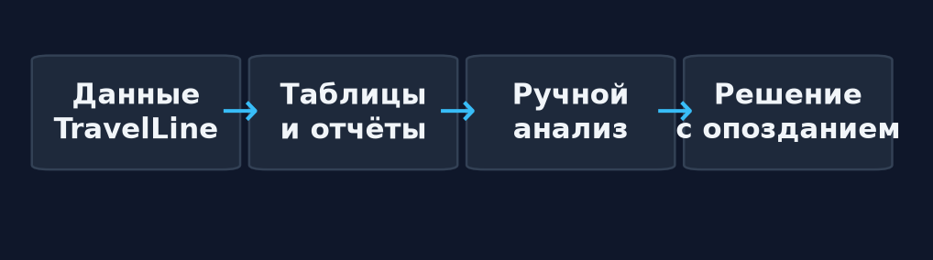
ПРОБЛЕМА
ДАННЫХ МНОГО. ВРЕМЕНИ НА РЕШЕНИЯ — МАЛО.
• Что будет с загрузкой через неделю и месяц?
• Где цена отстаёт от рынка?
• Какие события могут привести спрос?
• Что должен сделать менеджер сегодня?
Аналитическая платформа для объектов размещения
2
Notes:
У клиента TravelLine много данных, но мало времени. Каждый день одни и те же вопросы: что будет с загрузкой, где цена, какие события, что делать менеджеру. Ответ часто приходит поздно — после ручного сведения таблиц.

Slide 3
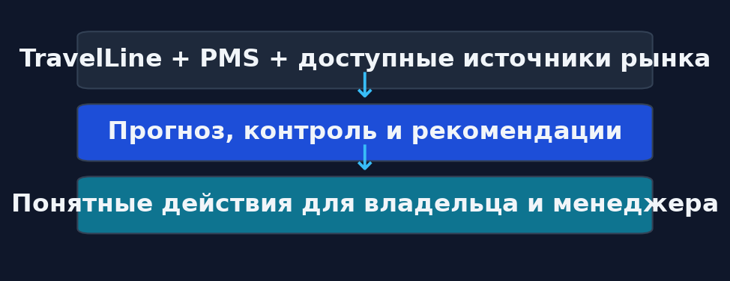
РЕШЕНИЕ
АНАЛИТИЧЕСКИЙ СЛОЙ ПОД ДАННЫМИ TRAVELLINE
📊 ежедневная сводка показателей
🔮 прогноз загрузки и выручки
💡 рекомендации и контроль исполнения
📅 события города и рыночные сигналы
MVP на одном объекте · масштаб — после пилота
Аналитическая платформа для объектов размещения
3
Notes:
Наш слой работает поверх разрешённых данных TravelLine и других источников. На выходе — не ещё одна таблица, а прогноз, рекомендации и контроль исполнения. MVP уже проверяется на одном объекте; масштабирование — после пилота.

Slide 4

ЦЕННОСТЬ
НЕ ОТЧЁТ. А ПЛАН ДЕЙСТВИЙ.
Сигнал:
Pickup растёт · событие подтверждено · цена ниже рынка
Действие:
Проверить цену → обновить тариф → контроль через 24 ч
Аналитическая платформа для объектов размещения
4
Notes:
Пример сценария: растёт pickup, есть событие, цена ниже рынка — система предлагает конкретные шаги и контроль через 24 часа. Автоматической смены тарифов в TravelLine нет — решение остаётся за менеджером.

Slide 5
ИЗМЕРЕНИЕ
ЭКОНОМИЯ ВРЕМЕНИ ДОЛЖНА БЫТЬ ИЗМЕРИМОЙ
Часы в месяц = ежедневный контроль × раб. дни + еженедельный отчёт + сверка данных
Рубли = часы × стоимость часа (ФОТ / 160) × коэфф.
До пилота: ___ ч/мес. После: ___ ч/мес. Экономия: ___ ч / ___ ₽ Рост дохода — отдельно, по результатам пилота.
Аналитическая платформа для объектов размещения
5
Notes:
Мы не обещаем рубли до пилота. Предлагаем измеримую методику: сколько часов уходит на ручной контроль сейчас и сколько после. Рост дохода измеряем отдельно — не смешиваем с экономией времени.

Slide 6
ЭКОСИСТЕМА
ЦЕННОСТЬ ДЛЯ TRAVELLINE
• Понятная ценность данных для владельца
• Регулярная работа с показателями
• Add-on без замены PMS
• Поэтапное подключение объектов
• Marketplace / совместное предложение
Retention и NPS — гипотеза для пилота.
Аналитическая платформа для объектов размещения
6
Notes:
Для TravelLine это гипотеза: дополнительная ценность данных, регулярность работы с показателями, add-on без замены PMS. Retention и NPS — только предмет проверки в пилоте, не заявленный факт.

Slide 7
ПИЛОТ
КОНТРОЛИРУЕМЫЙ СТАРТ
TravelLine
API · интеграция · пилотные объекты
Разработчик
аналитика · поддержка · обратная связь
Объект
данные · проверка рекомендаций · оценка
После пилота:
1. Модуль для клиентов TL 2. Marketplace
3. Совместное внедрение 4. Revenue-share
Аналитическая платформа для объектов размещения
7
Notes:
Предлагаем контролируемый пилот с понятным разделением ролей. Коммерческую модель не фиксируем заранее — сначала подтверждаем спрос и ценность на 1–3 объектах.

Slide 8
СПРОС
ВЕБИНАР ДЛЯ КЛИЕНТОВ TRAVELLINE
45 минут:
10 мин — проблема владельца
15 мин — демо на тестовых данных
10 мин — прогноз и рекомендации
10 мин — вопросы и заявки в пилот
Опрос:
Формат ценности · готовность платить · заявка в пилот
Цена в опросе — гипотеза, не прайс.
Аналитическая платформа для объектов размещения
8
Notes:
Вебинар — первый шаг проверки спроса среди клиентов TravelLine. 45 минут, демо на тестовых данных, опрос готовности платить. Цены в опросе — гипотеза, не прайс.

Slide 9
ПЛАН
90 ДНЕЙ ДО ПРОДУКТА
0–30
API · вебинар · отбор объектов
31–60
пилот · baseline · обучение
61–90
анализ · спрос · модель партнёрства
Аналитическая платформа для объектов размещения
9
Notes:
План на 90 дней: согласование API и вебинар, подключение пилота с baseline, анализ факта и решение о модели партнёрства. Без обещания массового продукта до результатов.

Slide 10
ПРОВЕРИМ ЦЕННОСТЬ ВМЕСТЕ
Измерим: экономит ли время, помогает ли действовать быстрее, готов ли рынок платить.
Следующий шаг: встреча · вебинар · пилот
Сергей Богдановский · bogdanchik2@yandex.ru · +7 909 195-04-08
Аналитическая платформа для объектов размещения
10
Notes:
Финальный призыв — не продать отчёт, а вместе измерить экономию времени, скорость решений и готовность платить. Следующий шаг — встреча для согласования вебинара и пилота.

